Slide 1
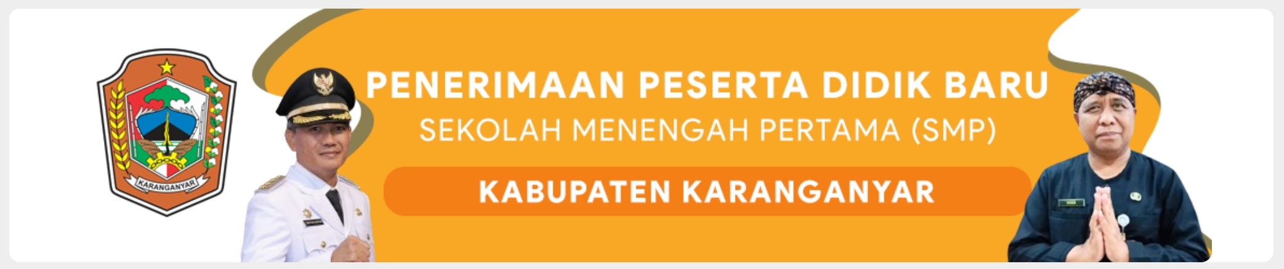


SOSIALISASI
PENERIMAAN PESERTA DIDIK BARU (PPDB) TK, SD, DAN SMP
TAHUN AJARAN 2024/2025
Oleh:
Dinas Pendidikan dan Kebudayaan
Kabupaten Karanganyar
Tahun 2024

Slide 2
DASAR PENYELENGGARAAN PPDB
Permendikbud No. 1
Tahun 2021
Kepsekjen
Nomor 47/M/ 2023
KEPUTUSAN BUPATI
No. 422 TAHUN 2024
Penerimaan Peserta Didik Baru Pada Taman Kanak- Kanak, Sekolah Dasar, Sekolah Menengah Pertama, Sekolah Menengah Atas, dan Sekolah Menengah Kejuruan
Pedoman pelaksanaan Peraturan Menteri Pendidikan dan Kebudayaan Nomor 1 Tahun 2021 tentang penerimaan peserta didik baru
Petunjuk Teknis Penerimaan Peserta Didik Baru Pada Taman Kanak-Kanak, Sekolah Dasar, Dan Sekolah Menengah Pertama

Slide 3


JALUR PENDAFTARAN
PENERIMAAN PESERTA DIDIK BARU
Zonasi
Paling sedikit 80% (delapan puluh persen) untuk jenjang SD dan 50% (lima puluh persen) untuk jenjang SMP dari daya tampung sekolah.
Afirmasi
Paling sedikit 15% (lima belas persen) dari daya tampung sekolah.
Perpindahan tugas orang tua/wali
Paling banyak 5% (lima persen) dari daya tampung sekolah.
Prestasi
Paling banyak 30% (tiga puluh persen) dari daya tampung sekolah. Jenjang TK dan SD tanpa jalur prestasi

Slide 4
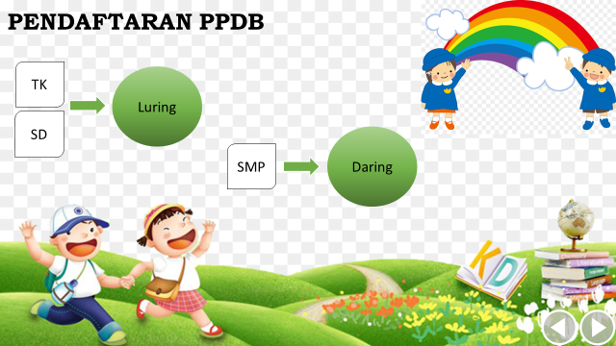

Slide 5





LULUSAN
DAYATAMPUNG
TK
10.059 Siswa
SD
10.832 Siswa
SD
15.517 Siswa
SMP
12.192 Siswa
SMP
10.602 Siswa

Slide 6
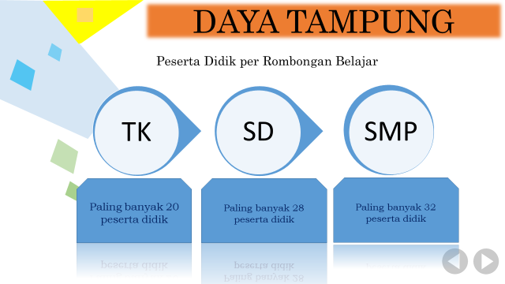

Slide 7

SYARAT DAN PROSEDUR PPDB JENJANG TK

Slide 8

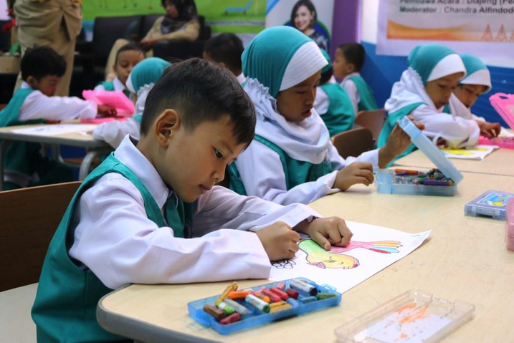



SYARAT
UMUM
  paling rendah 4 (empat) tahun dan paling tinggi 5 (lima) tahun untuk kelompok A per 1 Juli 2024; dan
  paling rendah 5 (lima) tahun dan paling tinggi 6 (enam) tahun untuk kelompok B per 1 Juli 2024
  Jika pendaftar melebihi daya tampung, maka wajib memprioritaskan : usia paling tua – zona sekolah dan dari keluarga kurang mampu
BERKAS
  Fotokopi akta kelahiran
  Fotokopi Kartu Keluarga
  Fotokopi Kartu Identitas Anak (KIA), jika ada
  Perpindahan orang tua: fotokopi surat tugas

Slide 9
PROSEDUR PENDAFTARAN
01
03
02
04
PRA PENDAFTARAN
4,5,8,9 Juli 2024
PENGUMUMAN
11 Juli 2024
PENDAFTARAN
4,5,8,9 Juli 2024
DAFTAR ULANG
15-16 Juli 2024
Calon peserta didik baru menyiapkan berkas PPDB sesuai ketentuan yang dipersyaratkan
Sekolah wajib mengumumkan jurnal dan daya tampung pendaftaran di papan pengumuman sekolah minimal memuat data: identitas pendaftar, umur, tempat tinggal pendaftar, dan zona dari calon peserta didik atau Keluarga Kurang Mampu
  Orang tua/wali calon peserta didik mengisi formulir pendaftaran yang disediakan TK setempat.
  Orang tua/wali calon peserta didik mengumpulkan berkas pendaftaran ke sekolah yang dituju.
Orang tua/wali calon peserta didik datang langsung ke sekolah yang dituju untuk mengisi formulir daftar ulang serta membawa berkas asli pendaftaran dan GRATIS.

Slide 10
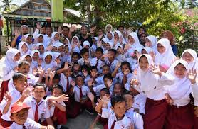
SYARAT DAN PROSEDUR PPDB JENJANG SD

Slide 11


SYARAT
UMUM
  Berusia paling rendah 6 (enam) tahun pada tanggal 1 Juli tahun berjalan. Pengecualian paling rendah 5 (lima) tahun 6 (enam) bulan pada tanggal 1 Juli tahun berjalan diperuntukkan bagi calon peserta yang memiliki kecerdasan istimewa/bakat istimewa dan kesiapan psikis yang dibuktikan dengan rekomendasi tertulis dari psikolog professional atau oleh dewan guru sekolah yang bersangkutan. Jika ada calon peserta didik yang sudah berusia 7 (tujuh) tahun diprioritaskan untuk diterima.
  Penerimaan peserta didik kelas 1 (satu) Sekolah Dasar tidak didasarkan pada hasil test kemampuan membaca, menulis, dan berhitung, atau bentuk test lain.
KHUSUS
  Jika pendaftar melebihi daya tampung, maka wajib memprioritaskan : Zonasi Sekolah, Usia lebih tua dan dari keluarga kurang mampu.
  Sekolah wajib menerima anak berkebutuhan khusus.

Slide 12



ZONASI, min 80%
  Menggunakan Zona sekolah.
  Zona sekolah ditentukan oleh korwil setempat
  Berkas:
  Fotokopi akta kelahiran
  Fotokopi kartu keluarga
JALUR PPDB
AFIRMASI, min 15%
jalur afirmasi paling sedikit 15% dari daya tampung sekolah. Berkas:
1)Fotokopi akta kelahiran
2)Fotokopi Kartu Keluarga
3)Fotokopi Kartu PIP, atau Fotokopi Kartu PKH disertai Surat Keterangan dari DINSOS
PERPINDAHAN ORTU, maks 5%
jalur perpindahan orang tua/wali kuota paling banyak 5% dari daya tampung. Berkas:
  Fotokopi Akta kelahiran
  Fotokopi Kartu Keluarga
  Fotokopi surat keterangan atau surat Keputusan perpindahan tugas orang tua.

Slide 13
PROSEDUR PENDAFTARAN
01
03
02
04
PRA PENDAFTARAN
4,5,8,9 Juli 2024
PENGUMUMAN
11 Juli 2024
PENDAFTARAN
4,5,8,9 Juli 2024
DAFTAR ULANG
15-16 Juli 2024
Calon peserta didik baru menyiapkan berkas PPDB sesuai ketentuan yang dipersyaratkan
  Calon peserta didik mendatangi sekolah pada waktu pengumuman yang ditempel di sekolah yang dituju.
  Calon peserta didik melihat pengumuman jurnal pendaftaran setiap hari di papan pengumuman sekolah yang minimal memuat data:
  identitas pendaftar,
  zonasi sekolah, umur, jalur pendaftaran
  Calon peserta didik mendatangi sekolah yang akan dituju.
  Calon peserta didik mengisi formulir yang disiapkan oleh petugas.
  Calon peserta didik mengumpulkan berkas dan formulir yang sudah diisi.
  Calon peserta didik mendaftar ulang ke sekolah yang dituju.
  Membawa berkas asli, pendaftaran
  Daftar ulang tidak dipungut biaya (Gratis).

Slide 14
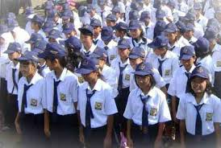
SYARAT DAN PROSEDUR PPDB JENJANG SMP

Slide 15

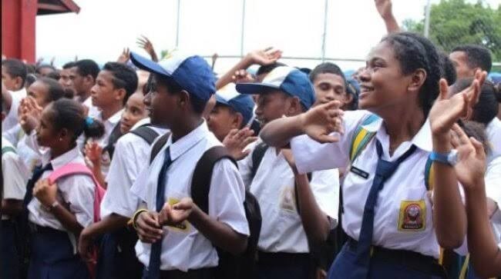
SYARAT
UMUM
Calon peserta didik baru kelas 7 (tujuh) SMP harus memenuhi persyaratan:
    berusia paling tinggi 15 (lima belas) tahun pada tanggal 1 Juli 2024, kecuali CPD berkebutuhan khusus/disabilitas;
    telah menyelesaikan kelas 6 (enam) SD atau bentuk lain yang sederajat dibuktikan dengan Surat Keterangan Lulus (SKL) atau Ijazah.
KHUSUS
  Dilaksanakan secara online
  Persyaratan sesuai dengan
  jalur:
  Jalur Zonasi, min 50%
  Jalur Afirmasi, min 15%
  Jalur Perpindahan Orang tua, maks 5%
  Jalur Prestasi, maks 30%

Slide 16
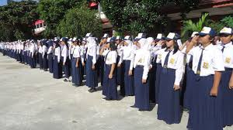
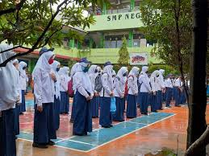
JALUR ZONASI
Minimal 50%
SASARAN
KETENTUAN
  Peserta didik yang berdomisili dengan Kartu Keluarga/KK nya di Wilayah Zonasi yang ditetapkan oleh Bupati.
  Bukti: Kartu Keluarga (KK) yang diterbitkan paling singkat 1 (satu) tahun per 1 Juli 2024.
  Apabila kurang dari 1 (satu) tahun terjadi perubahan data KK (tambah/berkurang) yang tidak menyebabkan perpindahan domisili, maka KK tersebut masih dapat digunakan sebagai dasar seleksi jalur zonasi, disertai dengan Surat keterangan dari DISDUKCAPIL apabila :
  bagi perubahan data (penambahan atau pengurangan anggota keluarga) atau rusak; atau
  surat keterangan kehilangan dari kepolisian apabila KK hilang.
Dalam hal perubahan KK karena perpindahan harus disertai dengan kepindahan domisili seluruh keluarga yang ada pada KK tersebut.

Slide 17


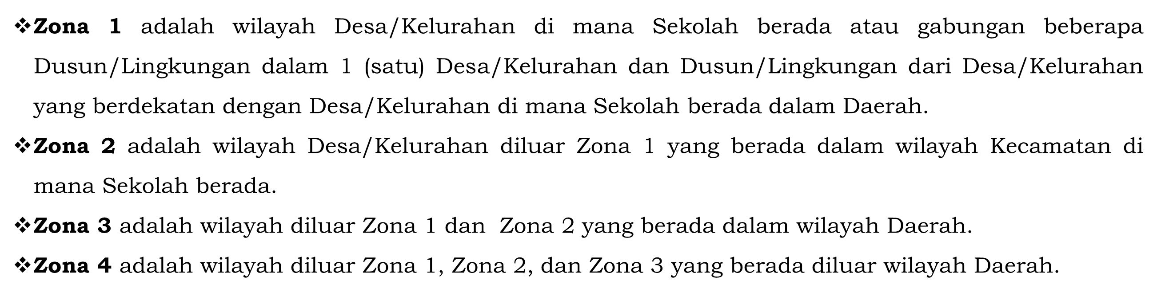
KETENTUAN ZONA

Slide 18


JALUR AFIRMASI
Minimal 15%
SASARAN
KETENTUAN
  Keluarga kurang mampu yang dibuktikan dengan:
    Kartu Program Indonesia Pintar (PIP) yang diterbitkan oleh Kementerian dan terdata dalam Dapodik yang masih aktif di Aplikasi Sipintar;
    Kartu Peserta Program Keluarga Harapan (PKH) yang diterbitkan oleh kementerian yang menyelenggarakan urusan pemerintahan di bidang sosial dan terdata dalam DTKS Dinas Sosial.
  Anak panti asuhan dengan surat keterangan dari DINSOS dan anak penyandang disabilitas yang direkomendasikan oleh Unit Layanan Disabilitas(ULD)
  Jalur afirmasi tidak memandang zona calon peserta didik.
  Berdomisili di Kecamatan SMP yang dituju.
  Apabila kuota jalur afirmasi tidak terpenuhi maka sisa kuota dialihkan ke jalur zonasi

Slide 19



JALUR PERPINDAHAN TUGAS ORTU/WALI
Maksimal 5%
SASARAN
BUKTI
  Jalur ini diperuntukkan bagi peserta didik yang mengikuti orang tua/wali yang mengalami perpindahan tugas dinas/perusahaan minimal antarkabupaten/kota
  Anak Pendidik dan tenaga kependidikan yang orang tua/ wali bertugas di sekolah yang sama.
  surat penugasan dari instansi/lembaga/perusahaan yang mempekerjakan paling lama 1 (satu) tahun sebelum tanggal 1 Juli 2024.
  surat tugas/SK

Slide 20



JALUR PRESTASI
Maksimal 30%
SASARAN
BUKTI
  peserta didik berprestasi dan tidak memandang zona sekolah yang bersangkutan. Perangkingan pendaftar berdasarkan Nilai Akhir (NA).
  Prestasi akademik: sains, teknologi, riset; dan/atau inovasi
  Prestasi nonakademik: seni budaya; dan/atau olahraga.
  min 6 bln dan maks 3 thn (1 Juli 2021 s.d. 26 Desember 2023)
KETENTUAN
PENYELENGGARA
DASAR:
  Nilai rata-rata rapor dari sekolah asal.
  Surat Keterangan Peringkat Kelas (peringkat 1 s/d 10).
  prestasi di bidang akademik maupun non-akademik (jika memiliki/ baik individu maupun kelompok).
  Pemerintah Pusat, Pemerintah Daerah, badan usaha milik negara (BUMN), badan usaha milik daerah (BUMD); dan/atau induk organisasi
  Pengajuan nilai prestasi dilayani mulai tanggal 18 s.d 21 Juni 2024 pada jam kerja.

Slide 21





KETENTUAN NILAI RAPOT DAN PIAGAM
1
NILAI RAPOT
(NR)
Nilai rata-rata rapor (NR) 5 semester yang data dalam DAPODIK/EMIS
NO | TINGKATAN LOMBA BERJENJANG | BOBOT NILAI
 |  | JUARA I | JUARA II | JUARA III
a. | Tingkat Internasional | Langsung diterima
b. | Tingkat Nasional | Langsung diterima | 50,00 | 40,00
c. | Tingkat Provinsi | 30,00 | 27,50 | 25,00
d. | Tingkat Kab/Kota | 22,50 | 20,00 | 17,50
2
PIAGAM (NP)

Slide 22
KETENTUAN NILAI RAPOT DAN PIAGAM
NO | TINGKATAN TIDAK BERJENJANG | BOBOT NILAI
 |  | JUARA I | JUARA II | JUARA III
a. | Tingkat Internasional | 25,00 | 22,50 | 20,0
b. | Tingkat Nasional | 17,50 | 15,00 | 12,50
c. | Tingkat Provinsi | 12,50 | 10,00 | 8,00
d. | Tingkat Kab/Kota | 7,00 | 5,00 | 3,00
2
PIAGAM

Slide 23
RUMUS
NA = NR + NP
Keterangan:
NA: Nilai Akhir
NR: Nilai Jumlah Rata Rata Rapor 5 Semester Terakhir ( Kelas 4,5, Semester 1 dan 2 Kelas 6 Semester 1)
NP: Nilai Prestasi Yang diperolih dari Piagam Kejuaraan Akademik Maupun Non Akademik baik yang Berjenjang maupun yang tidak berjenjang.

Slide 24
PROSEDUR PENDAFTARAN
04
01
02
03
DAFTAR ULANG
15-16 Juli 2024
PENGUMUMAN
11 Juli 2024
PRA PENDAFTARAN
24 Juni s.d 9 Juli 2024
PENDAFTARAN
4,5,8,9 Juli 2024
  CPD yang dinyatakan diterima, wajib datang ke sekolah untuk daftar ulang membawa berkas asli dan gratis, bagi yang tidak daftar ulang dianggap mengundurkan diri dan haknya sebagai calon peserta didik baru hilang.
  CPD menyetujui/bertanggung jawab bahwa data yang tampil/diinput benar;
  melakukan pendaftaran akun melalui laman https://ppdb.karanganyarkab.go.id
  Cetak akun dan password dari aplikasi.
  Unggah berkas persyaratan pada laman di atas.
  Menyetujui/bertanggung jawab bahwa data yang tampil/diinput benar
  Calon peserta didik baru (orang tua calon peserta didik baru) dapat mengakses pengumuman hasil PPDB secara resmi pada https://ppdb.karanganyarkab.go.id
  Pengumuman yang resmi dan sah akan ditempelkan di papan pengumuman sekolah dan ditandatangani Kepala sekolah
  Setelah diapprove calon peserta didik baru (orang tua calon peserta didik baru) bisa memilih sekolah (maksimal 3 pilihan sekolah).
  calon Peserta Didik baru hanya dapat melakukan pendaftaran maksimal 1 (satu) jalur, namun Peserta Didik dapat melakukan pindah jalur lain maksimal 2 (dua) kali.

Slide 25
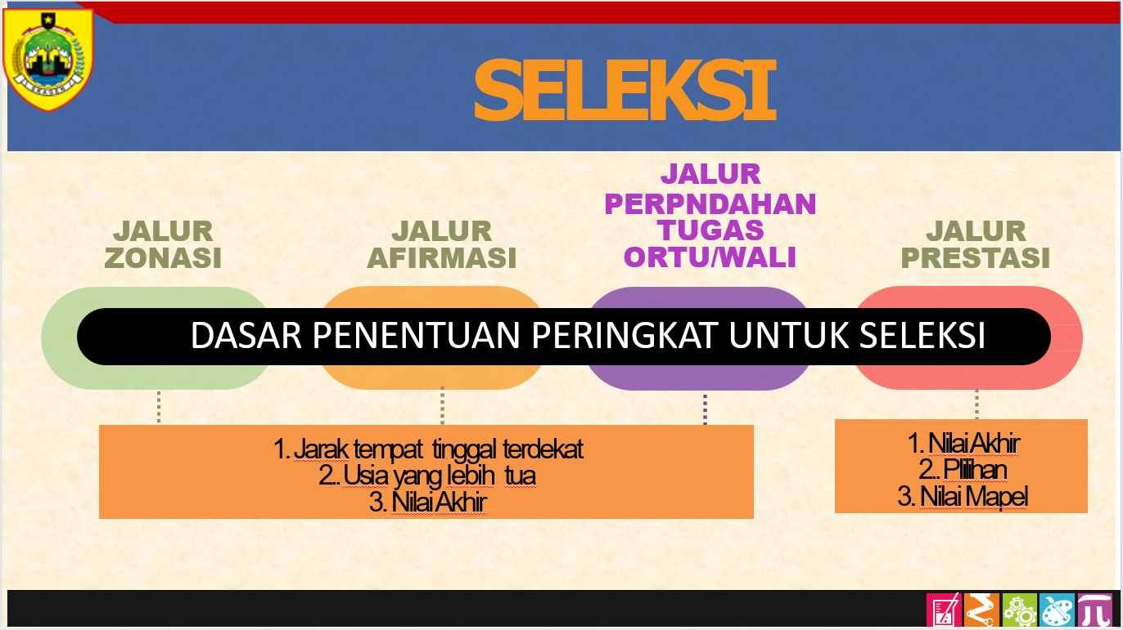



SELEKSI
Zona Terkecil
2. Usia Yang Lebih Tua
Nilai Akhir
Nilai Akhir
Zona Terkecil
Usia Yang Lebih Tua

Slide 26



PILIHAN PENDAFTARAN
PILIHAN SEKOLAH
Pendaftar hanya dapat memilih 1 jalur pendaftaran dari 4 jalur yang tersedia dan diperkenankan pindah jalur, pindah jalur lain maksimal 2 (dua) kali yaitu:
  Jalur Zonasi.
3 Pilihan SMP Negeri/Swasta dalam 1 (satu) zonasi.
  Jalur Afirmasi / Peserta didik Keluarga Kurang Mampu.
3 Pilihan SMP Negeri/Swasta dalam dan/atau luar zonasi
dalam satu kecamatan.
  Jalur Perpindahan Tugas Orang tua/Wali.
3 Pilihan SMP Negeri/Swasta dalam dan/atau luar zonasi.
  Jalur Prestasi.
3 Pilihan SMP Negeri/Swasta dalam dan/atau di luar zonasi.
KESEMPATAN
Pendaftar diberi kesempatan 2 (dua) kali pindah jalur

Slide 27

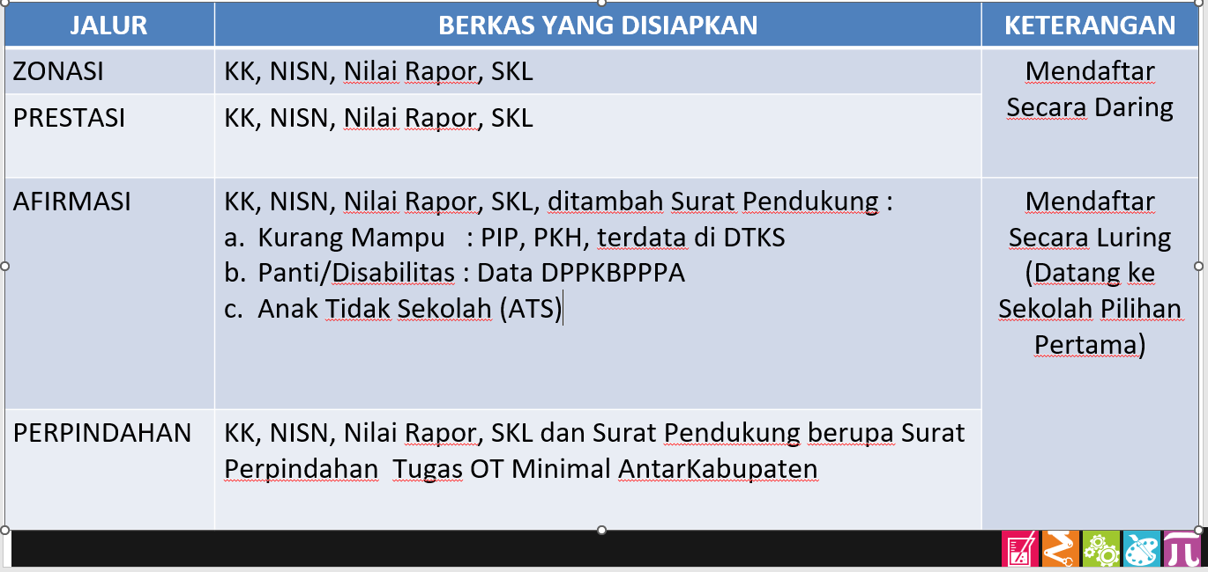
Berkas Pendaftaran
ZONASI
KK, Nilai Rapor, SKL/IJAZAH, dan Surat keterangan Dari DISDUKCAPIL (Jika Persyaratan KK tidak memenuhi syarat)
Mendaftar Melalui Daring
PRESTASI
KK, Nilai Rapor, SKL/Ijazah, Nilai Prestasi (NP) dari Dinas
AFIRMASI
KK, Nilai Rapor, SKL/Ijazah,ditambah Surat Pendukung :
Kurang Mampu : PIP, PKH, terdata di DTKS (Suket Dari DINSOS
Panti Asuhan : Suket Dari DINSOS
Disabilitas : Suket Dari Unit Layanan Disabilitas (ULD)
PERPINDAHAN
KK, Nilai Rapor, SKL/IJAZAH, dan Surat Pendukung berupa Surat Perpindahan Tugas Orangtua Minimal Antar Kabupaten, SK/ST untuk CPD anak GTK setempat

Slide 28
TUGAS PANITIA SD
TAHAPAN PPDB
TUGAS PANITIA SEKOLAH (SD)
PERSIAPAN
Memverifikasi Data Siswa di Dapodik valid Sesuai Bukti Pendukung (KK), Nama, NIK, NISN, Alamat
Menginput Nilai Rapor 5 Semester (Kelas 4, 5, (semester 1 dan 2) dan Kelas 6 (semester 1) dan Mengirimkan Rekap Nialai yang ditanndatangani oleh Kepala Sekolah ke korwil setempat.
Data Siswa yang sudah valid diberitahukan kepada Siswa/Ortu untuk dicroscek kebenarannya
Membuat Pakta Intergritas yang ditandatangani Operator dan Kepala Sekolah, bahwa data yang diisikan (Dapodik dan Nilai) Benar
Membuat Surat Keterangan Peringkat Kelas (1-10)
PENDAFTARAN DAN AKUN
Membantu Siswa membuat Akun
Membantu Siswa yang membutuhkan Bukti Pendukung untuk pendaftaran
Membantu Validasi Ulang Data Siswa
Membantu Siswa untuk mendaftar dengan pendampingan Orang tua
ANALISIS
Membantu Panitia Dinas Jika ada Permasalahan atau complain dari masyarakat untuk dikonsulkan ke panitia Dinas
PENGUMUMAN
Memantau Hasil Pengumuman

Slide 29
TUGAS PANITIA KORWIL
TAHAPAN PPDB
TUGAS PANITIA KORWIL
PERSIAPAN
Memverifikasi Data Siswa di Dapodik valid Sesuai Bukti Pendukung (KK), Nama, NIK, NISN, Alamat
Memverifikasi dan Validasi Nilai Rapor 5 Semester (Kelas 4, 5, (semester 1 dan 2) dan Kelas 6 (semester 1), berdasarkan Rekap Nialai yang dikirim oleh Sekolah.
Membantu dan Mendampingi Operator dan Kepala Sekolah dalam pengimputan data.
PENDAFTARAN DAN AKUN
Membantu Siswa membuat Akun
Membantu Siswa yang membutuhkan Bukti Pendukung untuk pendaftaran
Membantu Validasi Ulang Data Siswa
Membantu Siswa untuk mendaftar dengan pendampingan Orang tua
ANALISIS
Membantu Panitia Dinas Jika ada Permasalahan atau complain dari masyarakat untuk dikonsulkan ke panitia Dinas
PENGUMUMAN
Memantau Hasil Pengumuman

Slide 30
TUGAS PANITIA SMP
TAHAPAN PPDB
TUGAS PANITIA SEKOLAH (SMP)
PERSIAPAN
Menyiapkan Ruangan dan Fasilitas dan SDM untuk PPDB
Menampilkan Pengumuman PPDB yang memuat kuota tiap jalur di sekolah masing-masing
Menyampaikan Informasi PPDB Tahun Ajaran 2024/2025 ke masyarakat.
PENDAFTARAN DAN AKUN
Menerima pendaftaran secara online
Meverifikasi dan memvalidasi data siswa
Membantu siswa untuk mendaftar dengan pendampingan orang tua
Mengumumkan Jurnal pendaftar setiap hari di sekolah
ANALISIS
Membantu Panitia Dinas Jika ada Permasalahan atau complain dari masyarakat untuk dikonsulkan ke panitia Dinas
PENGUMUMAN
DAN DAFTAR ULANG
Rapat Dewan guru sebelum dilaksanakan pengumuman dan Daftar Ulang

Slide 31
JADWAL PELAKSANAAN PPDB TK, SD dan SMP
NO | TANGGAL | URAIAN KEGIATAN | JANGKA WAKTU | PELAKSANA
1 | 20 Maret 2024 | Sosialisasi Update Zonasi melalui system | 2 jam | Dinas, UNS
2 | 25-30 Maret 2024 | Update data Zonasi melalui system | 6 hari | Satpen, UNS
3 | 1-5 April 2024 | Penyelesaian administrasi (Berita Acara) Usulan Zonasi | 5 hari | Satpen
4 | 16-19 April 2024 | Penyelesaian Juknis/Juklak | 4 hari | Dinas
5 6 | 22 April 2024 12 Juni -3 Juli 2024 | Penetapan Panitia PPDB Kab. Karanganyar Permohonan Suket ke Disdukcapil dan Dinsos | 1 hari 15 hari | Dinas Dinas
7 | 29 Mei – 28 Juni 2024 | Sosialisasi PPDB | 30 hari | Panitia, UNS
 |  | Rapat-rapat dan persiapan |  | Panitia, UNS
8 | 11 Juni 2024 | Pengumuman Pelaksanaan PPDB dan Pemasangan Spanduk | 1 hari | Panitia, Dinas
9 | 18 - 21 Juni 2024 | Pengajuan & Upload tambahan nilai Prestasi | 4 hari | CPD, Panitia
10 | 24 Juni s.d 9 Juli 2024 | Pembuatan Akun Pendaftaran | 16 hari | CPD
11 | 4,5,8,9 Juli 2024 | Proses Pendaftaran dan seleksi | 4 hari | Panitia, UNS
12 | 10 Juli 2024 | Analisis | 1 hari
13 | 11 Juli 2024 | Penetapan hasil seleksi | 1 hari | Panitia, UNS
14 | 15 -16 Juli 2024 | Proses Pendaftaran Ulang | 2 hari | Satpen
15 | 22 Juli 2024 | Hari pertama masuk sekolah Tahun Ajaran 2024/2025 | 1 hari
16 | 22 Juli - 2 Agustus 2024 | Masa Pengenalan Lingkungan Sekoah (MPLS) | 14 hari | Untuk SD
17 | 22 - 24 juli 2024 | Masa Pengenalan Lingkungan Sekoah (MPLS) | 3 hari | Untuk SMP

Slide 32

Larangan
Dasar Hukum
  Permendikbudristek Nomor 50 Tahun 2022 tentang pakaian seragam Sekolah bagi Peserta didik jenjang Pendidikan dasar dan menengah
  Pasal 12 Ayat 1 Pengadaan pakaian seragam Sekolah menjadi tanggungjawab Orang tua atau Wali peserta didik
SE dari Komisi Pemberantasan Korupsi (KPK) Nomor 7 Tahun 2024 tentang Pencegahan Korupsi dan Pengendalian Gratifikasi dalam penyelenggaraan Penerimaan Peserta Didik Baru (PPDB) 2024

Slide 33




HUBUNGI
Pengaduan dapat dilakukan ke alamat dan atau nomor telepon
0271 – 495041
0813 9058 6598
disdikbud@karanganyarkab.go.id
http://ppdb.karanganyarkab.go.id/

Slide 34



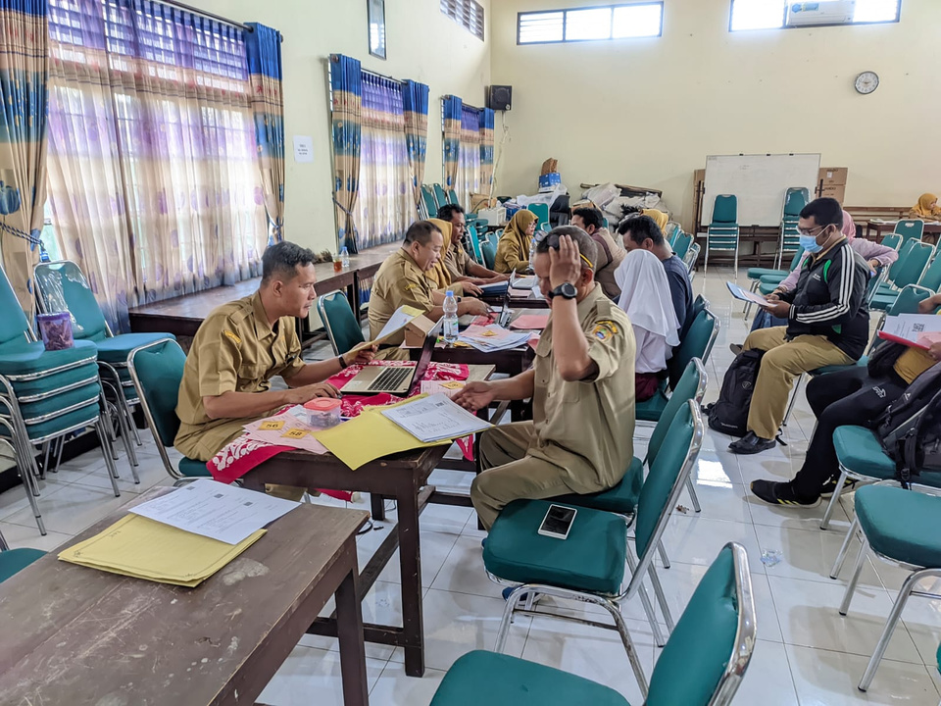

TERIMA KASIH
DINAS PENDIDIKAN DAN KEBUDAYAAN
KARANGANYAR MAJU, KOMPETITIF DAN HARMONI

